Slide 1
아기 고양이 아니고 삵? 둥근 귀로 구별하세요···7월 멸종위기 야생생물 '삵' 선정
6~7월 새끼 양육 시기, 각별한 보호 필요
쥐약 중독과 찻길 사고 등으로 멸종 위기

Slide 2
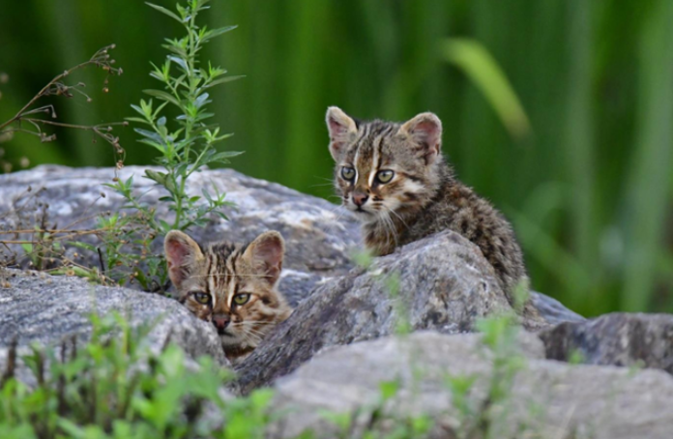

Slide 3
삵은 3~4월에 짝짓기를 하며 약 60~70일의 임신 기간을 거쳐 6~7월쯤 2~3마리의 새끼를 낳고 양육하므로 이 시기에 각별한 보호가 필요하다. 최종인씨 제공삵은 3~4월에 짝짓기를 하며 약 60~70일의 임신 기간을 거쳐 6~7월쯤 2~3마리의 새끼를 낳고 양육하므로 이 시기에 각별한 보호가 필요하다. 최종인씨 제공
환경부는 7월 '이달의 멸종위기 야생생물'로 우리나라 멸종위기 야생생물 중 고양잇과로는 유일하게 우리나라 야생에서 살고 있는 삵을 선정했다고 1일 밝혔다. 멸종위기 야생생물 포유류 중 고양잇과는 스라소니, 표범, 호랑이, 삵이 있는데 남한에서는 삵 이외는 자연 절멸 상태인 것으로 알려져 있다.
삵은 1960~1970년대 쥐잡기 운동에서 사용된 쥐약으로 인한 2차 중독으로 개체 수가 크게 줄었다. 최근에는 개발로 인한 주요 서식처의 파괴와 함께 동물 찻길 사고(로드킬)로 희생되고 있다. 2023년 말 기준 동물 찻길사고 조사 결과 7만 9,278건 중 삵은 480건으로 약 0.61%를 차지했다.

